Slide 1
Exemples du cours: 1. 6 Atomes et molécules
Z.Hamoudi-Aut-2020

Slide 2


Exemple# 1:
Déterminez le nombre de protons, neutrons et électrons de baryum ? Celui du tableau périodique
Z = 56
Z: le numéro atomique, représente le nombre de protons
Z: est l’identité d’un atome
A = 137
A: le nombre de masse
Sa valeur entière représente la nombre de nucléons
A = N + p
Z = 56 = nombre de protons
Z = e= nombre d’électrons (pour un atome neutre)
A = 137 $→ Z+N =137$
$→ N =137 −56= 81 nombre de neutrons$

Slide 3





Exemple# 2:
: symbole
Le Ba (135 et 137) sont des isotopes (ils se différent uniquement au niveau de nombre de neutrons)

Slide 4

Exemple# 3:
C’est exactement la masse molaire indiquée pour le carbone ($C^{12})$ dans le tableau périodique

Slide 5
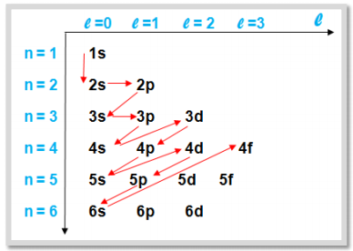
Configuration électronique
Règles de remplissage
n : représente le niveau d’énergie
s : sous niveau (case quantique): peut contenir maximum 2 électrons
P : sous niveau ( 3 cases quantiques): peut contenir maximum 6 électrons
d : sous niveau ( 5 cases quantiques): peut contenir maximum 10 électrons
f : sous niveau ( 7 cases quantiques): peut contenir maximum 14 électrons

Slide 6


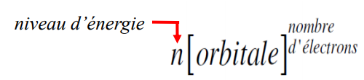






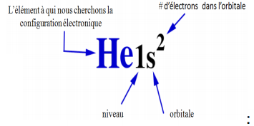



Règles d’écriture
Exemples #4

Slide 7
Exemples # 5

Slide 8
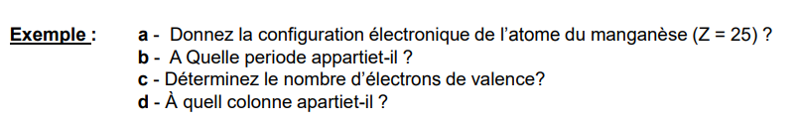

Exemples # 6

Slide 9
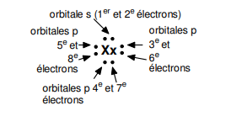



Exemples # 7
Représentation de Lewis
Exemples
Donnez la représentation de Lewis pour ces atomes: Ca ; N; F ; P
Ca : nombre d’électrons de valence 2:
N : nombre d’électrons de valence 5:
F : nombre d’électrons de valence 7:

Slide 10
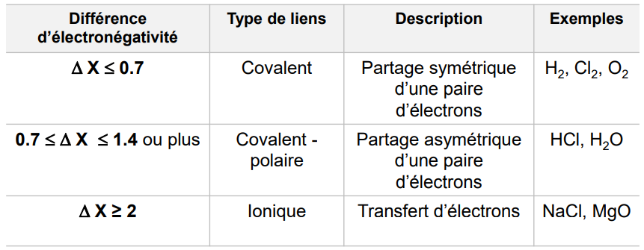



Exemples # 8
Quel est le type de liaison dans les molécules suivantes
Types de liaisons
Pour déterminer le type de liaison, on calcule d’abord la différence d’électronégativité
$$χ_{P} =2.19$$
$$χ_{Cl} =3.16$$
$$→ ∆χ =\left|3.16 −2.19\right|=0.97$$
$→ covalente$ polaire

